Slide 1

ЭЛЕКТРОННОЕ УЧЕБНОЕ ПОСОБИЕ
ЛЕЧЕНИЕ САХАРНОГО ДИАБЕТА

Slide 2
ЭЛЕКТРОННОЕ УЧЕБНОЕ ПОСОБИЕ НА ТЕМУ:
Лечение сахарного диабета
Составитель: Галиуллина Мадина Шарафовна,
преподаватель специальных
дисциплин высшей
квалификационной категории

Slide 3
Учебный материал представлен в соответствии с требованиями Федерального государственного образовательного стандарта
по ПМ.02. ЛЕЧЕБНАЯ ДЕЯТЕЛЬНОСТЬ
МДК 02.01. Лечение пациентов терапевтического профеля
Тема 1: ОСУ за пациентами терапевтического профеля
по специальности 31.02.01. Лечебное дело
Учебный материал, представленный в электронном виде, предназначен для проведения теоретических и практических занятий с использованием интерактивной доски.
Возможно использование данного учебного материала и в других режимах представления: с монитора компьютера или мультимедийным проектированием на экран.

Slide 4
Условное обозначение управляющих кнопок:
переход на предыдущий слайд
переход на следующий слайд
возврат на содержание и/или классификацию
Подчеркивание слов является гиперссылкой

Slide 5
Требования к подготовке студентов
Студент должен знать:
-принципы лечения и ухода в терапии, хирургии, педиатрии, акушерстве, гинекологии, травматологии, онкологии, инфекционных болезнях с курсом ВИЧ -инфекции и эпидемиологией, неврологии, психиатрии с курсом наркологии, офтальмологии, дерматовенерологии, отоларингологии, гериатрии, фтизиатрии, при осложненных заболеваниях;
-фармакокинетику и фармакодинамику лекарственных препаратов;
-показания и противопоказания к применению лекарственных средств;
-побочные действия, характер взаимодействия лекарственных препаратов из однородных и различных лекарственных групп;
-особенности применения лекарственных средств у разных возрастных групп.
Студент должен уметь:
-проводить дифференциальную диагностику заболеваний;
-определять тактику ведения пациента;
-назначать немедикаментозное и медикаментозное лечение;
-определять показания, противопоказания к применению лекарственных средств;
-применять лекарственные средства пациентам различных возрастных групп;
-определять показания к госпитализации пациента и организовывать транспортировку в лечебно- профилактическое учреждение;
-проводить лечебно - диагностические манипуляции;
-проводить контроль эффективности лечения;
-осуществлять уход за пациентами при различных заболеваниях с учетом возраста,

Slide 6
Содержание
Принципы лечения диабета:
1. Диетотерапия.
2. Физическая активность.
3. Сахароснижающие препараты:
4. Обучение и самоконтроль.
Снижающие ИР периферических тканей
Стимуляторы секреции инсулина:
Блокаторы всасывания глюкозы в ЖКТ
Блокаторы обратного захвата глюкозы в почках
Инсулины
Препараты сульфонилмочевины
Глиниды

Slide 7
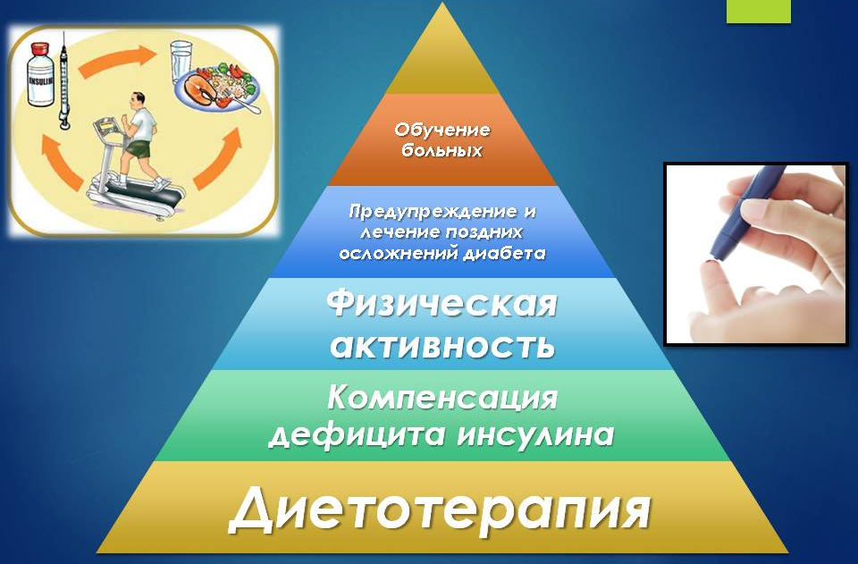
Принципы лечения диабета
Диетотерапия.
Физическая активность.
Сахароснижающие препараты.
Обучение и самоконтроль.

Slide 8
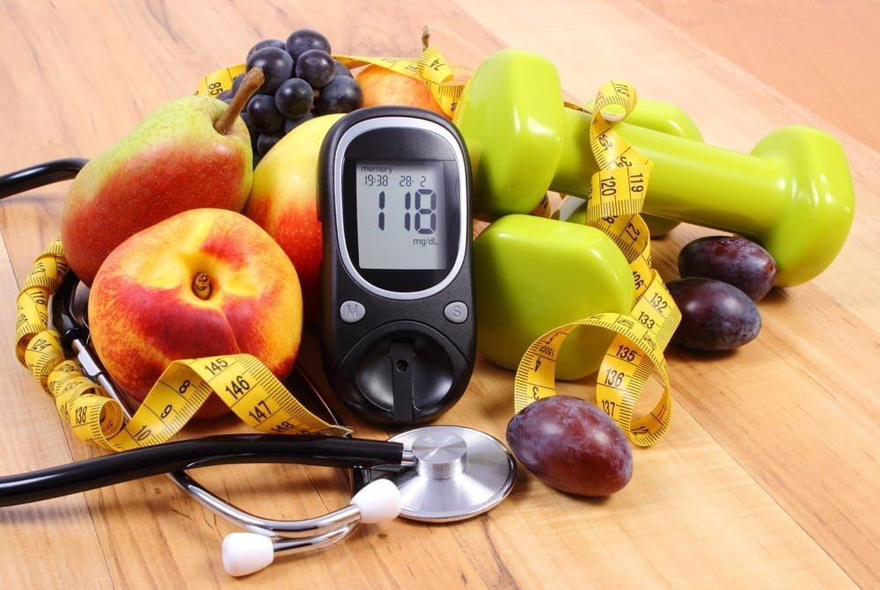
Диетотерапия
Жиры (преимущественно растительные) не более 30%.
Углеводы (в основном сложные) - 50-55%.
Белки -15-20%.

Slide 9

Физическая активность
Улучшает чувствительность к инсулину
Способствует компенсации углеводного обмена
Снижает риск CCЗ
Поддерживает успехи в снижении массы тела

Slide 10
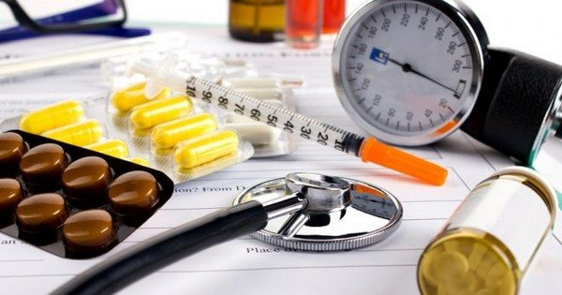
Сахароснижающие препараты
1. Снижающие ИР периферических тканей
2. Стимуляторы секреции инсулина
3. Блокаторы всасывания глюкозы в ЖКТ
4. Блокаторы обратного захвата глюкозы в почках
5. Инсулины

Slide 11
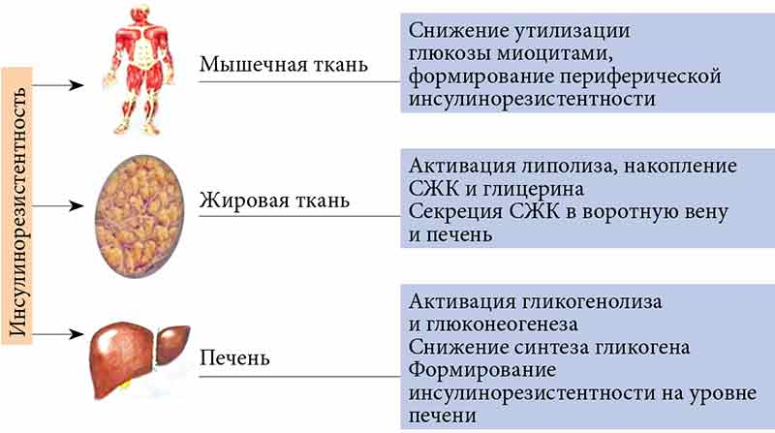
Снижающие Инсулинорезистентность периферических тканей
1. Бигуаниды (метформин)
2. Тиазолидиндионы (глитазоны, ТЗД) – пиоглитазон, росиглитазон

Slide 12
ЭФФЕКТЫ МЕТФОРМИНА
Влияние на ИР периферических тканей
Подавление избыточной продукции глюкозы печенью
Замедление всасывания глюкозы в кишечнике
Улучшает показатели липидного обмена
Влияет на реологические свойства крови и агрегацию тромбоцитов.
Снижение АД
Подавление неферментного гликозилирования белков и липидов
Снижает массу тела, висцеральное ожирение
Обладает антиоксидантными свойствами
Угнетает дифференцировку клеток воспаления в МФ
Уменьшает поглощение липидов макрофагами
Улучшает микроциркуляцию
Увеличивает активность тирозинкиназы инсулинового рецептора
Стимулирует транслокацию GLUT-4 на плазматическую мембрану
Увеличивает текучесть мембран
Уменьшает риск онкопатологии у пациентов с СД2

Slide 13
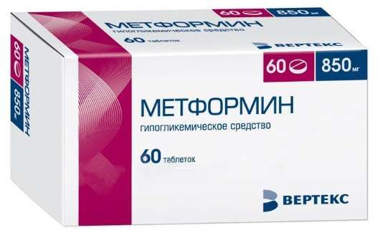
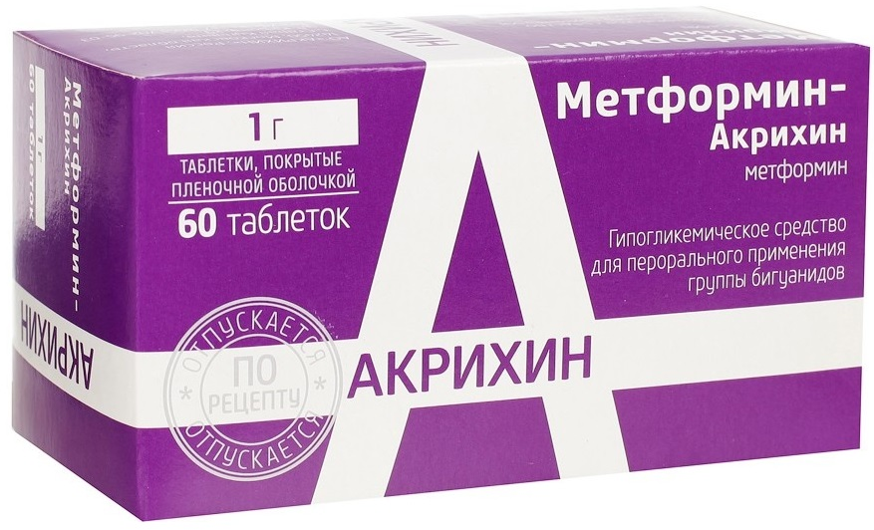
Фармакокинетика метформина
Биодоступность 50-60%
Период полувыведения 1,5-4,9 ч
Практически не связывается с белками плазмы
Выводится почками в неизменном виде

Slide 14
Противопоказания к приему метформина
ДКА, диабетическая прекома
Креатинин>136 мкмоль/л у мужчин и >110 мкмоль/л у женщин
СКФ<60 мл/мин/1,73 м кв
Острые состояния, потенциально способствующие нарушению функции почек
Острые/хронические заболевания, сопровождающиеся тканевой гипоксией
Печеночная недостаточность
Беременность, лактация
Хронический алкоголизм

Slide 15
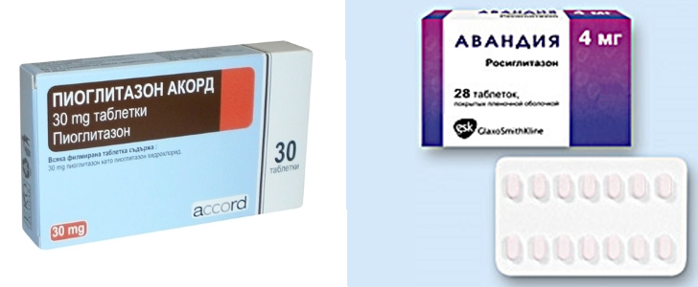
Глитазоны
Режим дозирования
Росиглитазон (Авандия) 4-8 мг 1 раз в день
Пиоглитазон (Актос) от 15-30 мг до 45 мг 1 раз в день

Slide 16
Противопоказания к приему глитазонов
СД1
Кетоацидоз
Сердечная недостаточность III-IV
Повышение печеночных трансаминаз
более чем в 2,5 раз по сравнению с верхней границей нормы
Беременность, лактация

Slide 17
Побочные действия глитазонов
Увеличение риска сердечно-сосудистых событий (ИМ, сердечно-сосудистая смертность)
Риск сердечной недостаточности
Остеопороз, переломы
Увеличение массы тела
Задержка жидкости
Периферические отеки

Slide 18
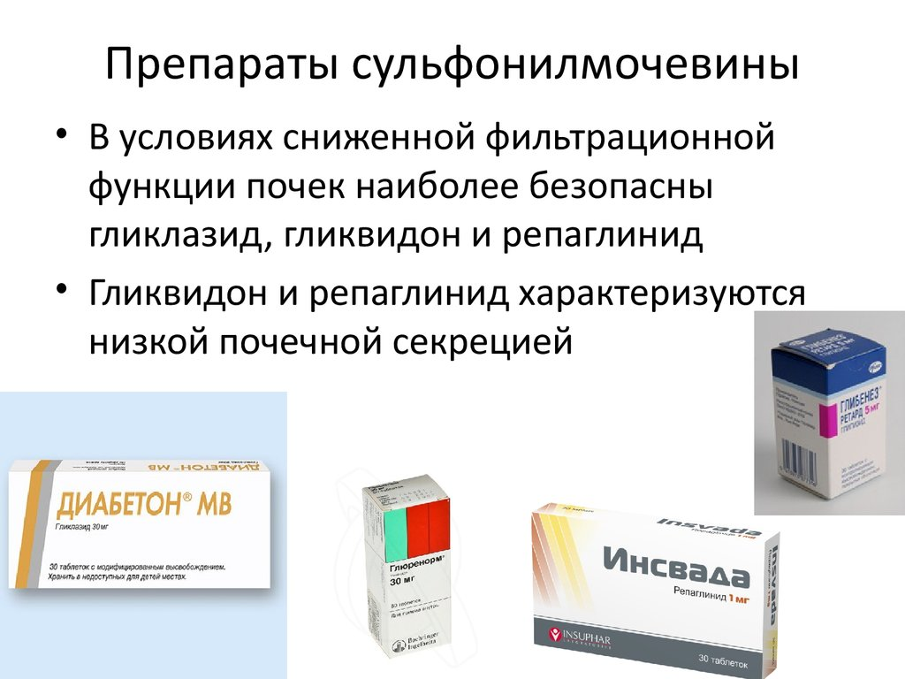
Стимуляторы секреции инсулина
1. Препараты сульфонилмочевины
2. Глиниды

Slide 19
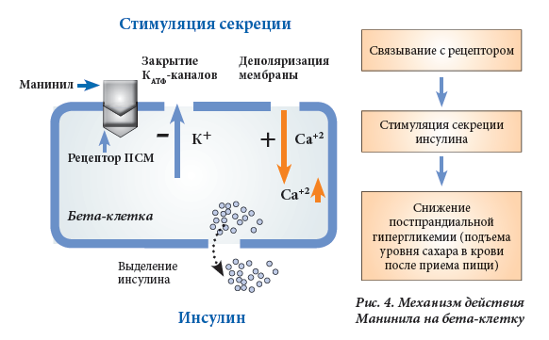
Механизм действия сульфонилмочевины

Slide 20
Препараты сульфонилмочевины
МНН | Масса таблетки, мг | Суточная доза, мг | Кратность приема
Глибенкламид | 5 | 2,5-20 | 2
Глибенкламид микронизированный | 1,75 3,5 | 1,75-14 | 2
Гликлазид | 80 | 40-320 | 2
Гликзазид МВ | 30, 60 | 30-120 | 1
Глимипирид | 1,2,3,4 | 1-8 | 1
Гликвидон | 120 | 15-120 | 2-3

Slide 21
ПРЕПАРАТЫ СУЛЬФОНИЛМОЧЕВИНЫ
Побочные действия препаратов сульфонилмочевины | Противопоказания к приему препаратов сульфонилмочевины
Гипогликемя Прибавка массы тела Повышение сердечно-сосудистых рисков (подавление эффекта ишемического прекондиционирования) | СД1 Диабет после панкреатэктомии Острая декомпенсация обмена веществ с кетоацидозом или без него Тяжелая почечная или печеночная недостаточность Беременность, лактация Индивидуальная непереносимость

Slide 22
Глиниды
Параметры | Репаглинид | Натеглинид
Начальная суточная доза, мг | 0,5-1 | 60
Максимальная разовая доза, мг | 4 | 120
Кратность приема в день | 3-4 | 3-4
Путь выведения | 90% через ЖКТ, 10% с мочой | 80% с мочой

Slide 23
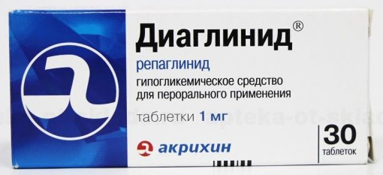
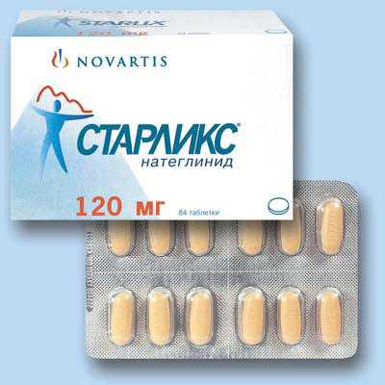
Показания к приему глинидов
Впервые выявленный СД с признаками недостаточной секреции инсулина (без избыточной массы тела)
СД2 с выраженной постпрандиальной гипергликемией
СД2 при непереносимости других сахароснижающих препаратов

Slide 24
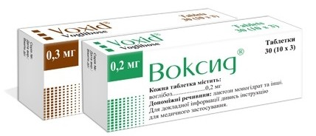
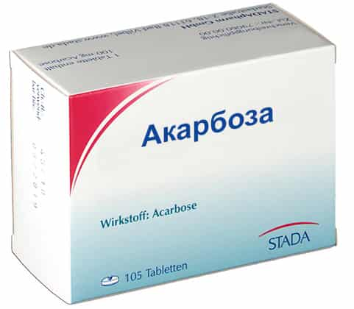
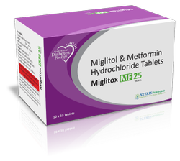
Блокаторы всасывания глюкозы в ЖКТ
Акарбоза
Миглитол
Воглибоза

Slide 25
Противопоказания к назначению акарбозы
Заболевания кишечника с нарушением всасывания
Дивертикулы, трещины, язвы, стенозы ЖКТ
Гастрокардиальный синдром
Беременность, лактация
Детский возраст
Повышенная чувствительность к акарбозе

Slide 26
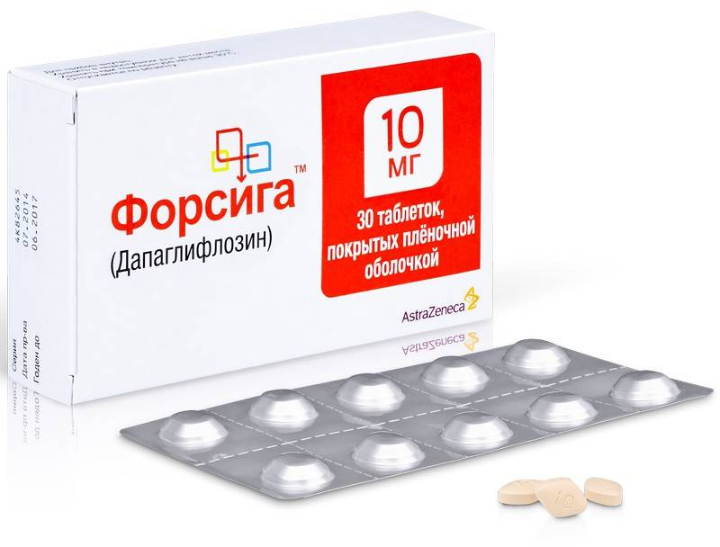
Блокаторы обратного захвата глюкозы в почках
Дапаглифлозин
селективный обратимый ингибитор натрий - глюкозного котранспортера 2-го типа.

Slide 27
Противопоказания к приему дапаглифлозина
Повышенная индивидуальная чувствительность к любому компоненту препарата
- СД1
- ДКА
- СКФ< 60 мл/мин/1,73 м2
- Наследственная непереносимость лактозы, недостаточность лактазы и глюкозо-галактозная непереносимость.
- Беременность и лактация
- Детский возраст до 18 лет (безопасность и эффективность не изучены).
- Пациенты, принимающие «петлевые» диуретики, или со сниженным объемом циркулирующей крови, например, вследствие острых заболеваний (таких как желудочно-кишечные заболевания).
- Пожилые пациенты в возрасте 75 лет и старше (для начала терапии).
С ОСТОРОЖНОСТЬЮ:
печеночная недостаточность тяжелой степени, инфекции мочевыделительной системы, риск снижения объема циркулирующей крови, пожилые пациенты, хроническая сердечная недостаточность, повышенное значение гематокрита.

Slide 28
Рекомендации по назначению сахароснижающих препаратов
HbA1c 6,5%-7,5%
HbA1c 7,6%-9,0%
HbA1c >9,0%
Монготерапия:
Ингибиторы ДПП-4
Метформин
Глитазоны
Акарбоза
Инсулинотерапия
Комбинация 2 препаратов:
Метформин или глитазон
Инкретин/секретагог
При неэффективности терапии через 2-3 мес.

